Slide 1

基于B/S架构的教学辅助系统 设计与实现
Design and Implement of Auxiliary Teaching System Based on B/S Structure
答辩人：王耀冲
Notes:
各位老师好，我的名字叫王耀冲，论文题目是基于BS架构的教学辅助系统设计与实现

Slide 2
答辩提纲
研究背景
技术介绍
需求分析
系统设计
系统实现
视频演示
工作总结
Notes:
今天答辩内容主要包含以下7个部分

Slide 3
研究背景
互联网的发展很迅速，网速更快、功能更强。
传统教学方式存在不足之处
Notes:
首先，关于研究背景主要有两点，第一是互联网的发展很迅速，网速更快，功能更强，第二是传统教学存在不足之处，比如无法重现老师的讲课过程，老师和学生的信息交流不及时。基于这两点，我希望借助于互联网强大的功能，来改进传统教学的不足之处。

Slide 4
技术介绍
开发环境：Idea+Xamp
主要框架：Spring+Hibernate+AngularJS
其他：Gulp、Jquery、Bootstrap、Sass
Notes:
对于系统中用到的技术，开发环境为idea代码编辑器，xampp建站集成软件包，主要框架用到了spring、hibernate和angularJS，然后还有一些其他的技术，gulp源码打包、jquery操作html、Bootstrap前端样式、sass预编译css

Slide 5
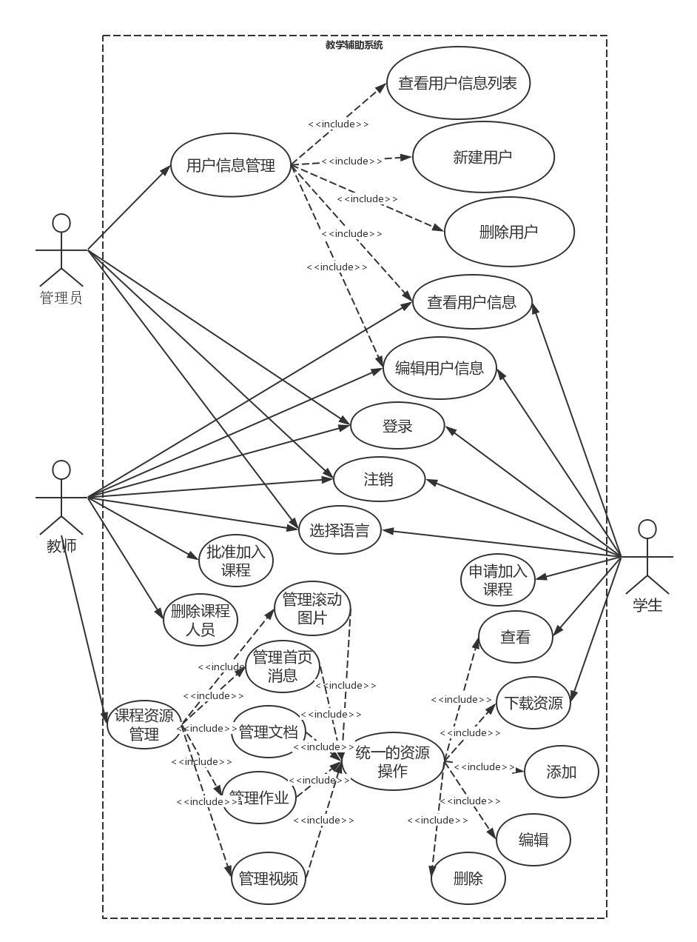
需求分析
Notes:
系统需要实现主要功能可以通过用例图展示，系统中包含三种角色，不同角色可以进行不同的操作

Slide 6
需求分析
登陆控制
（认证、访问控制、超时登出）
用户信息管理
（增删改查、权限管理）
课程管理
（信息编辑、资源管理、人员管理）
国际化
（可选择两种语言）
Notes:
对用例图进行总结，主要包含登陆控制、用户信息管理、课程管理和国际化4个模块，登陆控制的功能包含用户认证、资源访问认证、超时登出，用户信息管理的功能包含基本的增删改查以及权限管理，课程管理的功能包含课程信息编辑、课程资源管理和课程人员管理，最后是国际化，用户可以在系统中选择英语和中文两种语言。

Slide 7
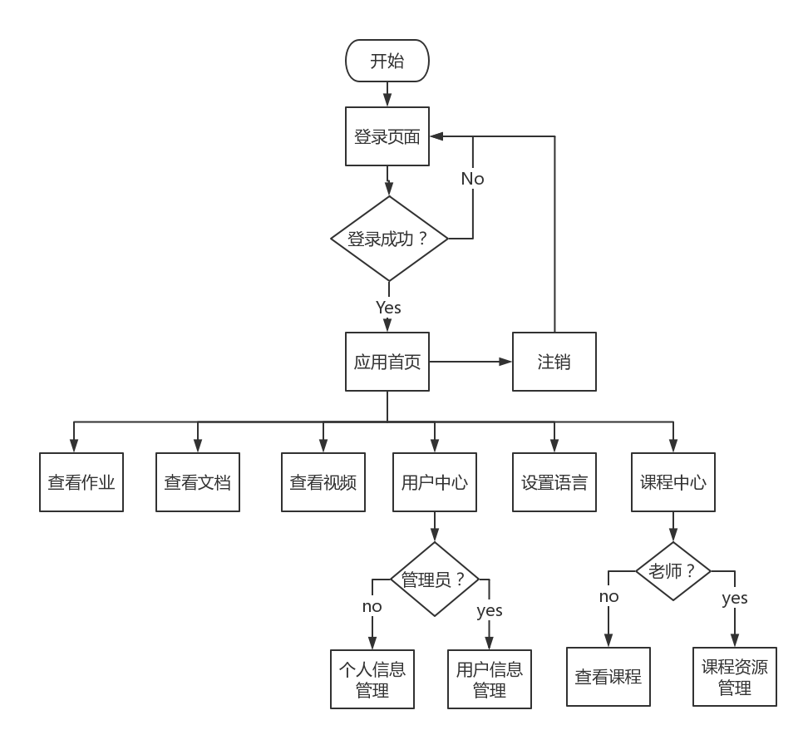
系统设计
Notes:
对系统的运行逻辑，我是这样设计的，首先用户看到登录页面，登陆成功后进入首页，点击不同的导航栏进行相应的操作，如果点击用户中心并且用户角色为管理员，可以进行用户信息管理，如果点击课程中心并且用户角色为老师，则可以进行课程资源管理

Slide 8
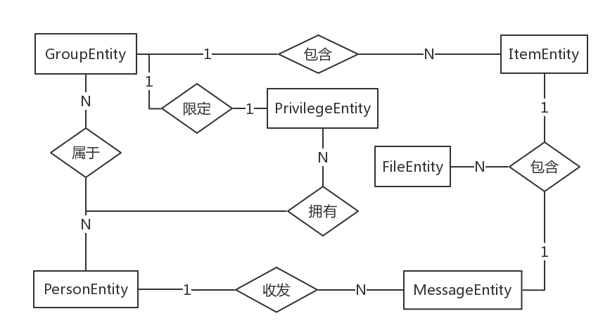
系统设计
Notes:
对于系统的数据库，我的设计主要包含六张表。这里重点讲一下ItemEntity课程项目表以及PrivilegeEntity权限表，

Slide 9
系统设计
课程项目资源表（ItemEntity）：
课程中的5大类资源统一使用这张表
名 | 类型 | 长度 | 可空/非空 | 字段说明
id | varchar | 255 | 非空 | UUID(主键)
createdate | bigint | 20 | 非空 | 资源创建时间
description | varchar | 255 | 可空 | 课程资源描述
title | varchar | 255 | 非空 | 课程资源标题
creator_id | varchar | 255 | 非空 | 课程创建者id(外键)
type | varchar | 255 | 非空 | 资源类别
classgroup_id | varchar | 255 | 非空 | 资源所属课程(外键)
Notes:
在系统中存在5大类课程资源，包括首页消息、首页滚动图片、课程作业、课程文档和课程视频，这5大类的操作是一致的，因此统一通过课程项目表进行管理，通过type枚举字段进行区分

Slide 10
系统设计
课程权限表（PrivilegeEntity）：
权限与课程分组相关
名 | 类型 | 长度 | 可空/非空 | 字段说明
id | varchar | 255 | 非空 | UUID(主键)
type | varchar | 255 | 非空 | 权限类型
groupentity_id | varchar | 255 | 可空 | 权限所属课程(外键)
Notes:
对于系统的权限表，因为数学老师没有权限修改语文老师的权限，因此权限也是和班级分组相关的。

Slide 11
系统设计
文件表（FileEntity）：
包含html访问路径，前端可以直接访问下载
名 | 类型 | 长度 | 可空/非空 | 字段说明
id | varchar | 255 | 非空 | UUID(主键)
filepath | varchar | 255 | 非空 | 文件在位置
filesize | bigint | 20 | 非空 | 文件大小
htmlaccesspath | varchar | 255 | 非空 | Html访问路径
originname | varchar | 255 | 非空 | 文件原名
uploadtime | bigint | 20 | 非空 | 文件上传时间
uploader_id | varchar | 255 | 非空 | 文件上传者(外键)
Notes:
对于文件表，保存了html访问路径，前端可以直接访问下载

Slide 12
系统设计
用户表（PersonEntity）：
存储用户基本信息。
名 | 类型 | 长度 | 可空/非空 | 字段说明
id | varchar | 255 | 非空 | UUID(主键)
birthdate | bigint | 20 | 非空 | 用户生日
email | varchar | 255 | 可空 | 用户邮箱
gender | varchar | 255 | 可空 | 用户性别
name | varchar | 255 | 非空 | 用户姓名
password | varchar | 255 | 非空 | 用户密码
phonenumber | varchar | 255 | 非空 | 用户手机号码
Notes:
用户表用于存储用户基本信息

Slide 13
系统设计
课程表（GroupEntity）：
存储课程分组信息。
名 | 类型 | 长度 | 可空/非空 | 字段说明
id | varchar | 255 | 非空 | UUID(主键)
createdate | bigint | 20 | 非空 | 课程创建时间
description | varchar | 255 | 可空 | 课程描述
name | varchar | 255 | 非空 | 课程名称
creator_id | varchar | 255 | 非空 | 课程创建者id(外键)
Notes:
课程表用于存储课程分组信息。

Slide 14
系统设计
消息表（MessageEntity）：
存储用户间通信信息，主要为课程申请信息。
名 | 类型 | 长度 | 可空/非空 | 字段说明
id | varchar | 255 | 非空 | UUID(主键)
createdate | bigint | 20 | 非空 | 课程创建时间
description | varchar | 255 | 可空 | 课程描述
name | varchar | 255 | 非空 | 课程名称
creator_id | varchar | 255 | 非空 | 课程创建者id(外键)
Notes:
消息表存储用户间通信信息，主要为课程申请消息

Slide 15
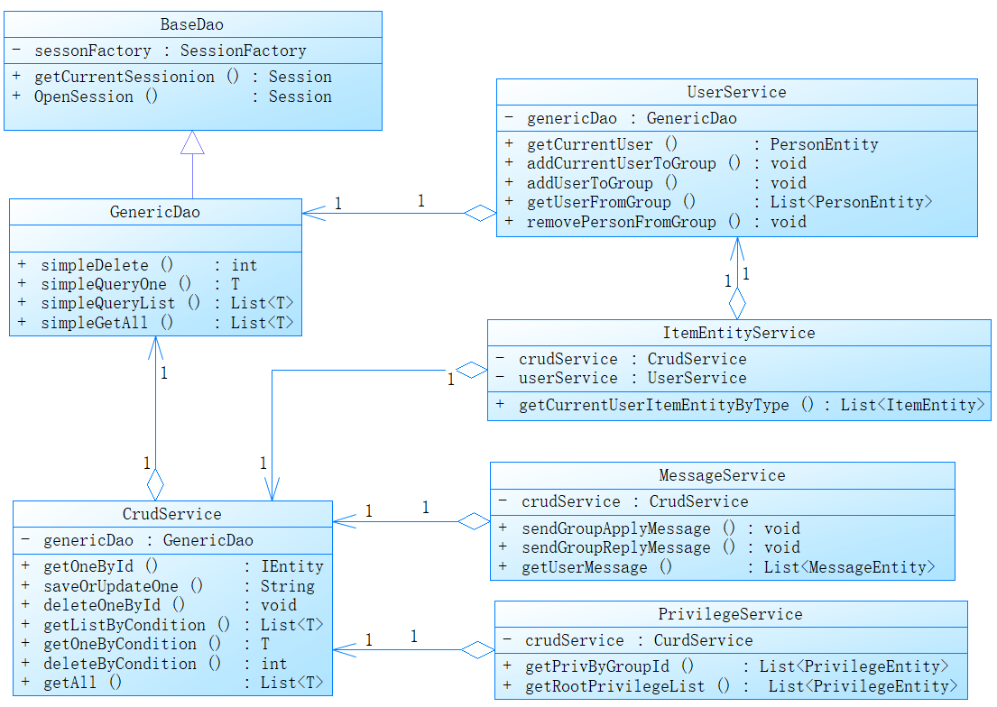
系统设计
数据库操作相关类
Notes:
对于数据库操作的相关类，我是这样设计的，首先BaseDao只提供简单的获取session的操作，GeneriDao是一个泛型类，
对于不同的类输出不同的类结果，并且这个类支持传入一个类对象作为查询条件，比如要查询一个标题为test的首页消息，那么传入一个title等于test的ItemEntity作为查询条件就可以了，这种查询方式用到了java的反射机制，不需要编写很多的if分支。

Slide 16
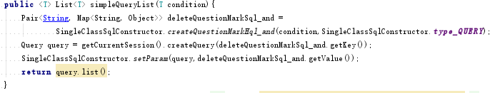
系统设计
数据库操作相关类
Notes:
对于数据库操作的相关类，我是这样设计的，首先BaseDao只提供简单的获取session的操作，GeneriDao是一个泛型类，
对于不同的类输出不同的类结果，并且这个类支持传入一个类对象作为查询条件，比如要查询一个标题为test的首页消息，那么传入一个title等于test的ItemEntity作为查询条件就可以了，这种查询方式用到了java的反射机制，不需要编写很多的if分支。

Slide 17
系统实现
准备工作
各模块具体实现
Notes:
接下来进行系统实现部分的讲述，这个部分主要包含两块内容，分别是准备工作和各个模块的具体实现

Slide 18
系统实现---准备工作
配置后端开发框架
编写gulp任务代码
Notes:
准备工作包含三点：
首先建立文件结构，包含后端、前端和资源三层，后端又包含controller、service、dao等，前端包含html、css、js等
然后是配置后端开发框架，本系统主要是配置spring和hibernate，spring需要配置文件上传的解析器，hibernate需要配置数据库连接池、session工场以及事务管理器
最后需要编写gulp任务代码，gulp的主要作用是将分散的源码进行预处理，包含将sass编译成css、将分散的css和js合并、对js进行文本替换以及压缩等操作。

Slide 19
系统实现---登录控制
实现spring security接口
配置spring security框架
配置web.xml
Notes:
对于登录控制实现，由于用到了spring security框架，
首先需要实现该框架定义的登录成功以及登录失败的操作接口，
然后需要配置spring security框架的登录页面、登出页面、以及相应的操作类，
最后是在web.xml中配置session超时时间为30分钟

Slide 20
系统实现---用户信息管理
根据用户权限显示不同界面
使用Ng-table实现分页和动态查询
Notes:
在用户信息管理这块，主要是需要根据用户权限显示不同的界面，管理员显示用户管理页面、非管理员显示个人信息页面
然后就是需要使用ng-table前端组件实现分页以及动态查询功能

Slide 21
系统实现---课程资源管理
自定义组件实现课程信息显示
使用fileinput实现文件上传
Notes:
对于课程资源管理模块，
包括使用自定义组件实现课程信息显示和使用fileinput组件实现文件上传功能。

Slide 22
系统实现---国际化
编写国际化资源文件
getLocale()
updateLocale()
getLocaleProperties()
Notes:
最后是国际化，主要包含编写国际化资源文件以及对应的国际化操作方法。

Slide 23
视频演示
Notes:
对于以上各个模块的具体实现效果，还请老师观看视频演示。

Slide 24
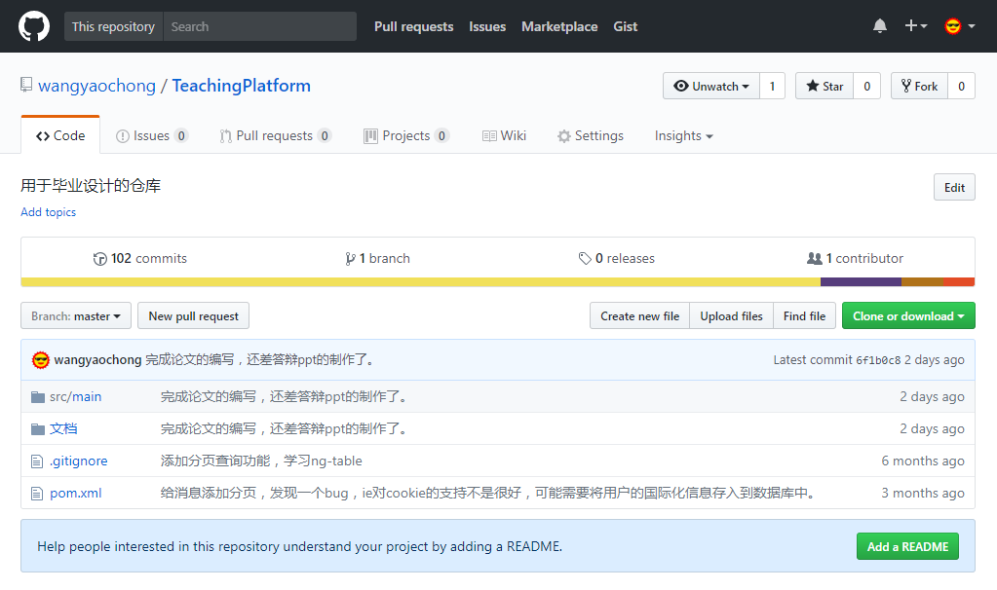
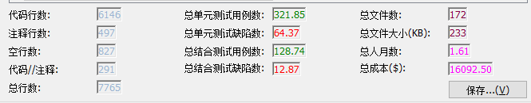
工作总结
Notes:
最后进行工作总结，
对于工作量，我在github上创建了一个代码仓库，提交了102次，代码总行数为7700行，总文件数为172个，
对于工作结果，我实现了一个包含登陆控制、用户信息管理、权限管理、课程资源管理以及国际化的教学辅助网站，在实现这个网站的过程中我学到了很多，同时希望这个网站能够对于传统教学工作有所帮助。

Slide 25
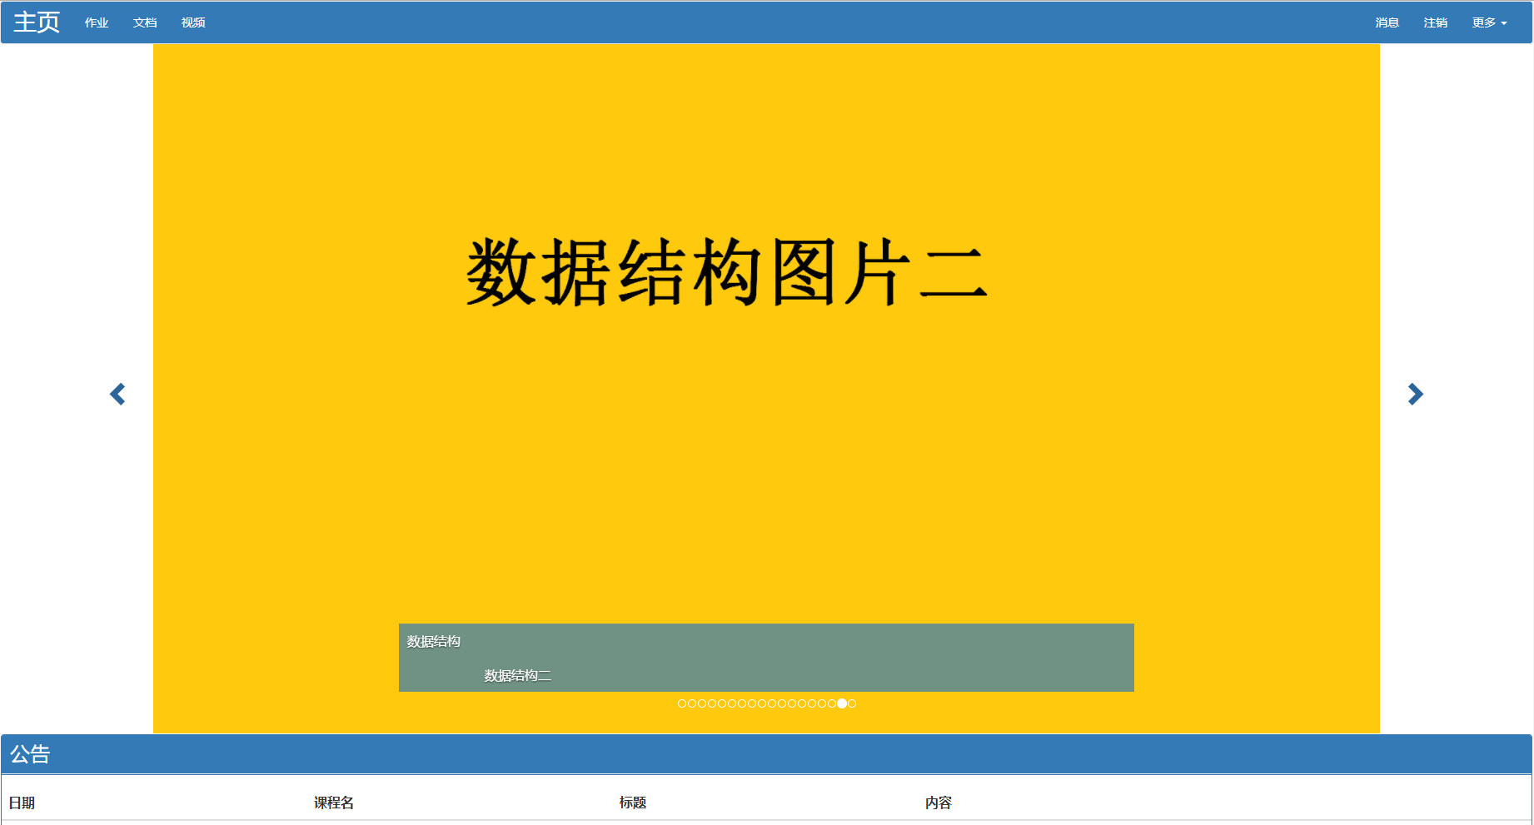
工作总结
Notes:
对于工作结果，我实现了一个包含登陆控制、用户信息管理、权限管理、课程资源管理以及国际化的教学辅助网站，希望这个网站能够对于传统教学工作有所帮助。

Slide 26
答辩完毕！
衷心感谢各位评审老师！

Slide 27
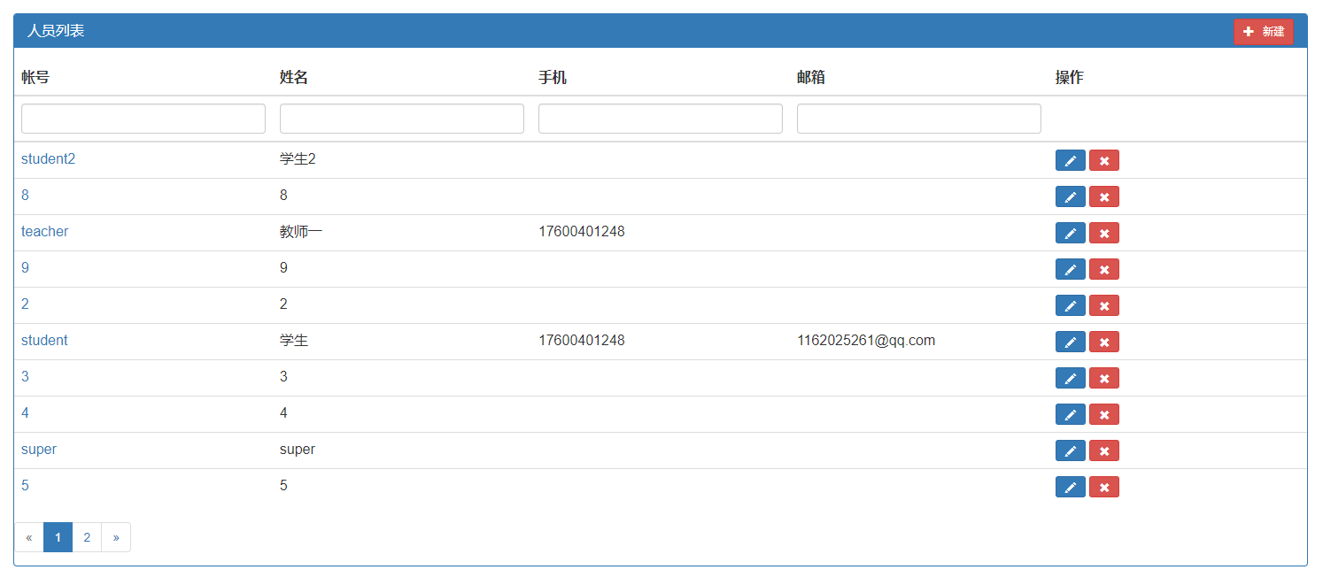
系统实现---用户信息管理

Slide 28
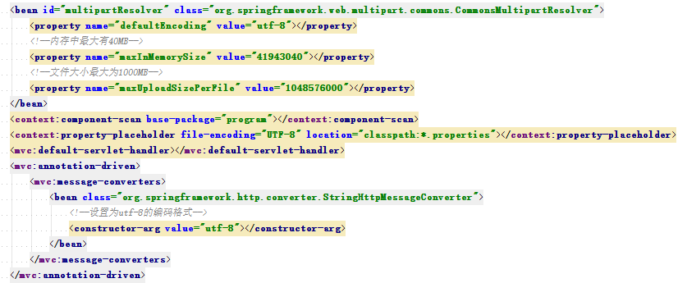
系统实现---准备工作
2、配置后端开发框架

Slide 29
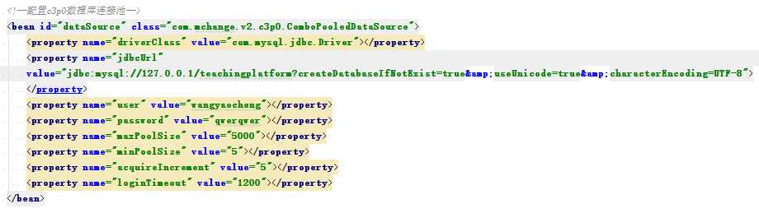
系统实现---准备工作
2、配置后端开发框架

Slide 30
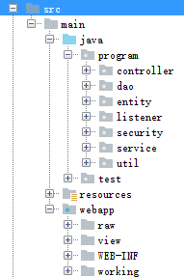
系统实现---准备工作
1、建立文件结构

Slide 31
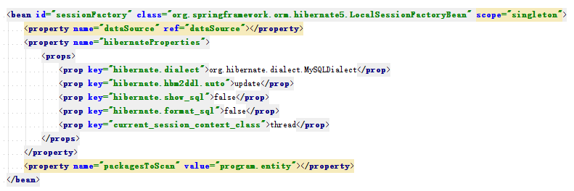
系统实现---准备工作
2、配置后端开发框架

Slide 32
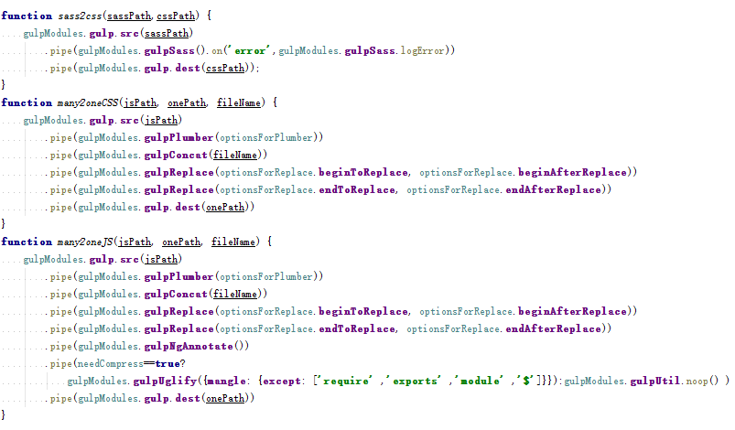
系统实现---准备工作
3、编写gulp任务代码

Slide 33
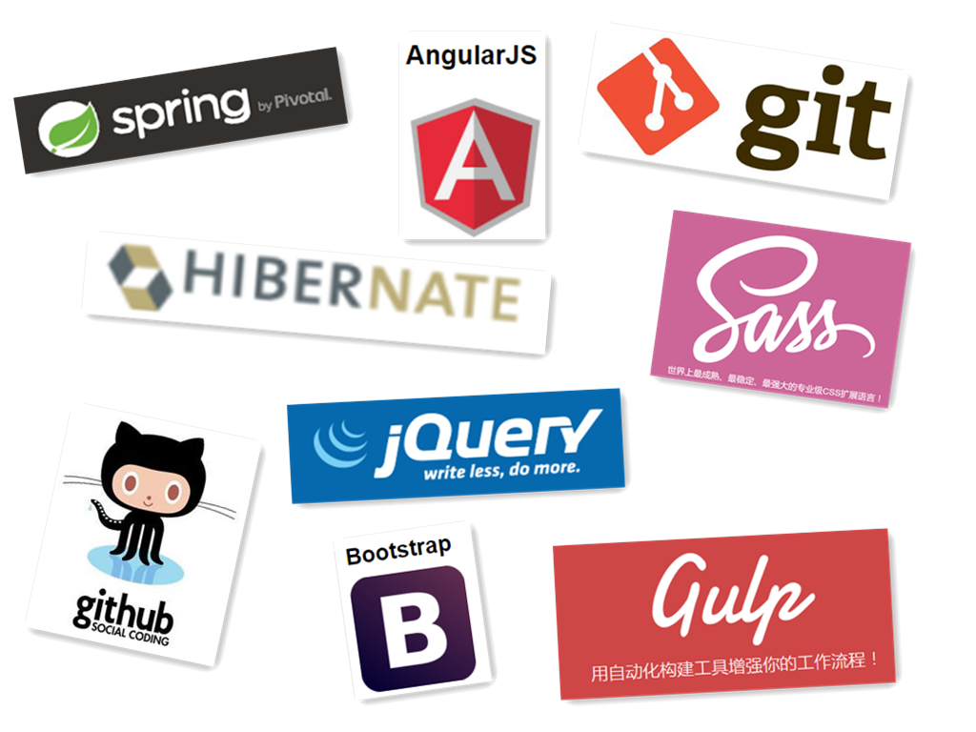
工作总结

Slide 34
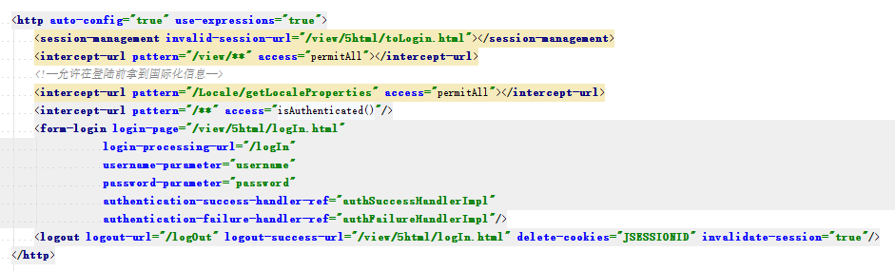
系统实现---登录控制

Slide 35
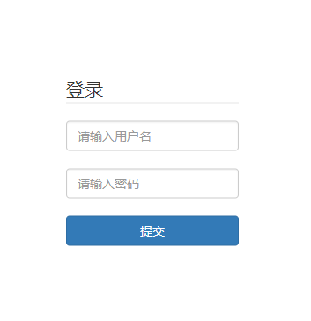
系统实现---登录控制

Slide 36
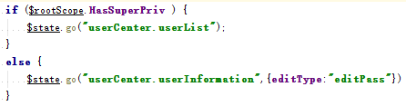
系统实现---用户信息管理
通过权限为用户显示不同的界面
配置spring security框架
根据权限为用户显示不同界面

Slide 37
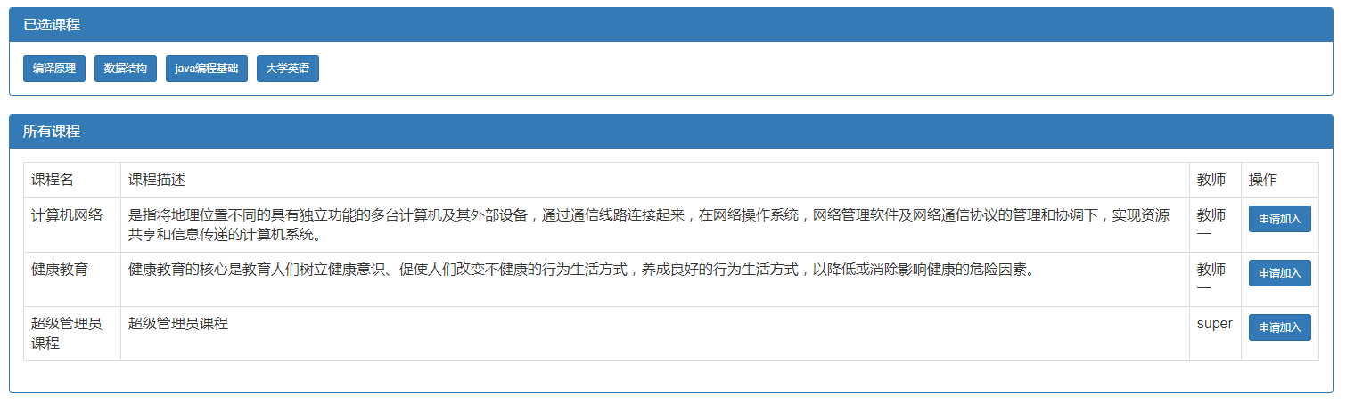
系统实现---课程资源管理

Slide 38
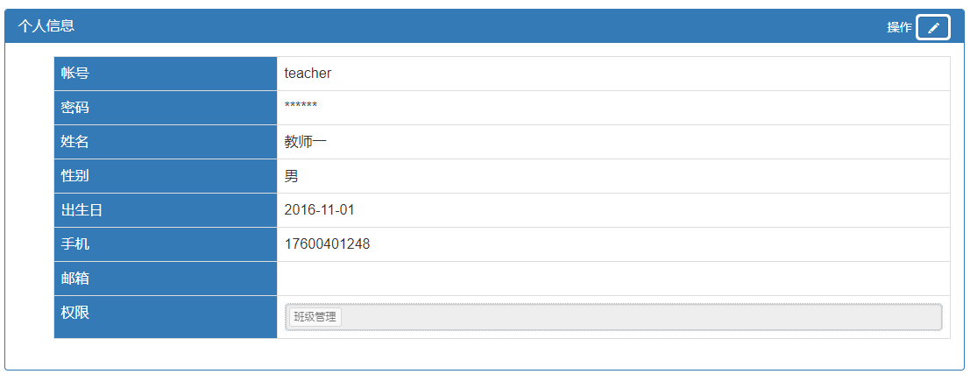
系统实现---用户信息管理

Slide 39
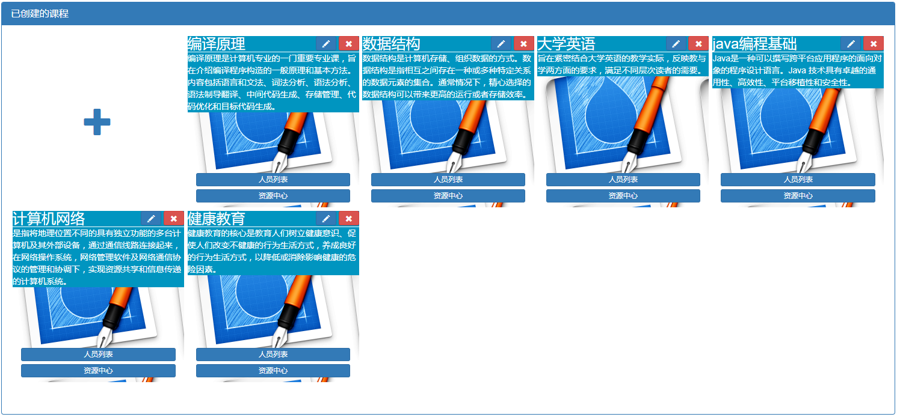
系统实现---课程资源管理

Slide 40
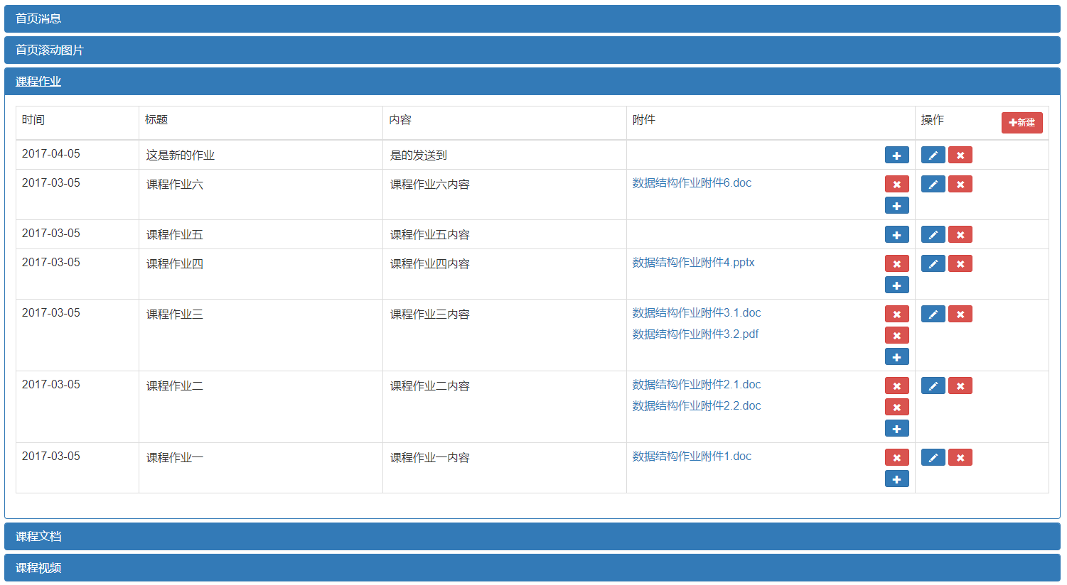
系统实现---课程资源管理

Slide 41
工作总结

Slide 42
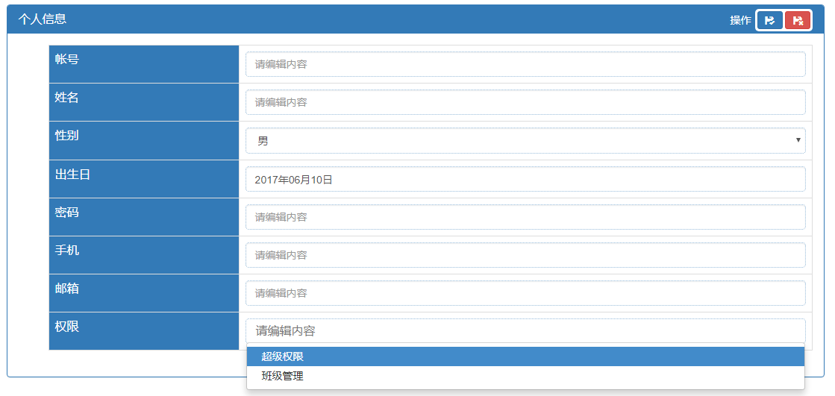
系统实现---用户信息管理

Slide 43
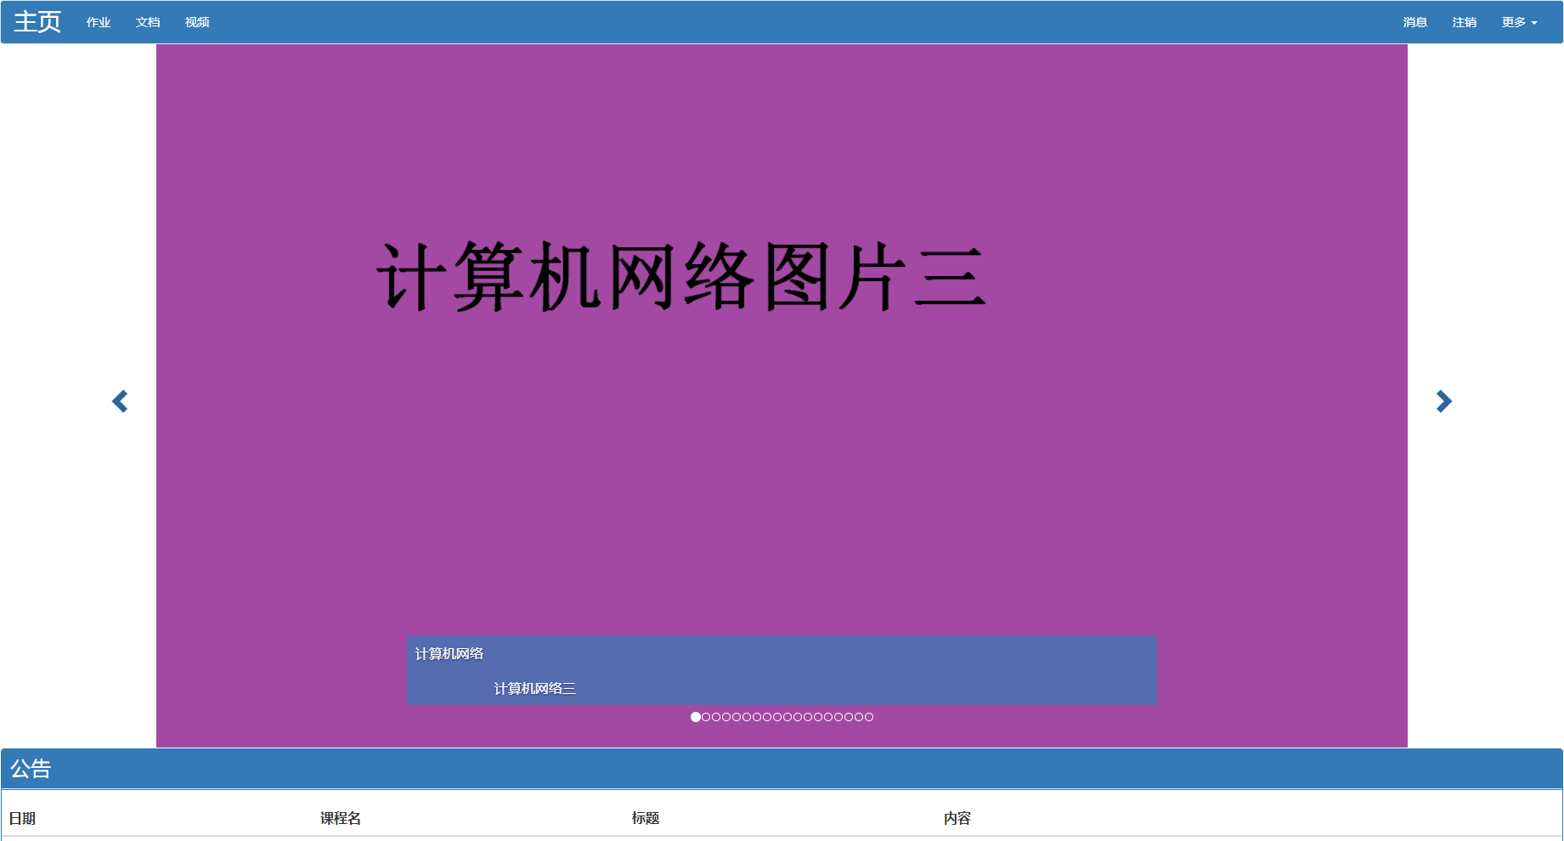
系统实现---国际化

Slide 44
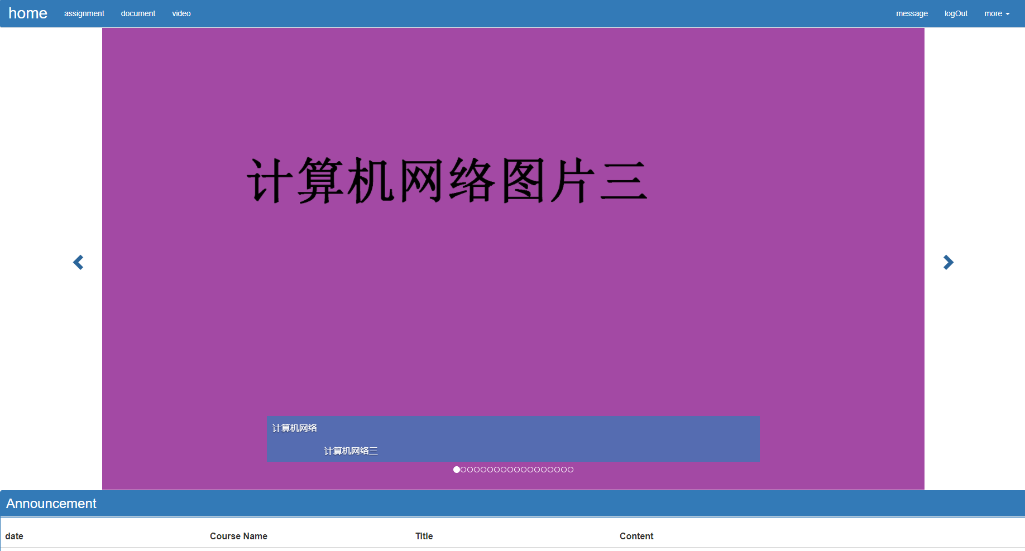
系统实现---国际化

